Slide 1
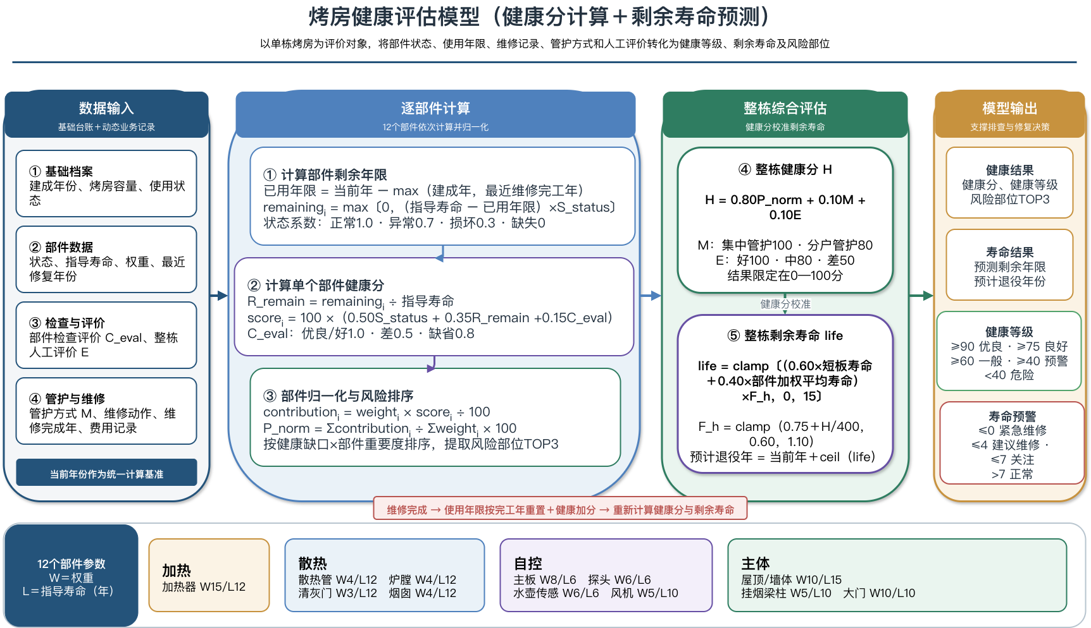
模型一
Notes:
第一个模型是烤房健康评估模型。

Slide 2
模型 一
健康评估 -计算及实例
H = 0.80·P总部件分 + 0.10·M管护分 + 0.10·E人工分（0~100）
真实算例 · 10-420527KF00308（秭归·磨坪·磨坪 · 2010建）
逐部件 score → 权重贡献 Cᵢ：
加热器
15·74.3→11.2
① 总部件分 P = Σ( Wᵢ × scoreᵢ ) / ΣWᵢ × 100 （ΣWᵢ = 80）
自控仪主板
8·66.8→5.3
屋顶/墙体
10·83.7→8.4
大门
10·73.4→7.3
每个部件 scoreᵢ = 100 × ( 0.50×S_status + 0.35×R_remain + 0.15×C_eval )
温湿度探头
6·66.8→4.0
循环风机
5·69.2→3.5
S_status 状态
正常1.0 ·一一般0.7 · 损坏0.3 · 缺失
C_eval 评价
好1.0 · 差0.5 · 缺省0.8
水壶/传感
6·66.8→4.0
散热管
4·74.3→3.0
烟囱
4·74.3→3.0
R_remain 寿命比
剩余年限 ÷ 指导寿命（修复年→回春归零）
炉膛
4·74.3→3.0
挂烟梁柱
5·66.8→3.3
清灰门
3·74.3→2.2
② 管护分 M ×0.10
③ 人工分 E ×0.10
ΣW=80 · ΣC=58.2 → P_norm = 72.7
集中100 · 分户80
好100 · 中80 · 差50
M=100(集中管护) · E=100(评价好)
H = 0.8×72.7 + 0.1×100 + 0.1×100 = 78.2
→ 前端显示【良好】· 风险Top3：加热器/主板/大门
贡献 Cᵢ = Wᵢ×scoreᵢ÷100 健康状况五档：≥90优良 / ≥75良好 / ≥60一般 / ≥40预警 / <40危险
优良
良好
一般
预警
危险
85-100分
70-85分
60-70分
45-60分
<45分
Notes:
健康分部件综合分 管护分 现场人工评价加权得到，部件分通过每个部件的**硬件状态、剩余寿命占比、现场评价**加权汇总，最后划分优良预警‑危险等五档，并输出风险靠前部件。
80/10/10 权重来自我们的业务经验；用**AHP 层次分析法**把专家的主观业务判断做量化、一致性校验，再用*熵权法**挖掘其他客观数据特征，组合得到权重，权重来源数理可复核。

Slide 3
模型 一
剩余寿命 -计算及实例
life = clamp限制函数( life_raw , 0 , year_cap )
单栋算例 · 2009老房（2022换自控·2024修散热, H=71）
L1 硬上限
屋顶最弱 → hard_limit = 2.5年
life_raw = ( hard_limit×0.6 + soft_avg×0.4 )×repair_decay×health_factor
L2 软平均
soft_avg = 5.0 年（9功能件加权均值）
A类 硬上限 ×0.6
hard_limit = min(屋顶, 大门, 挂烟梁) 最短寿命
结构性定“生死上限”
L3 维修复衰
修2次 → e^(−0.16) = 0.852
B类 软平均 ×0.4
soft_avg = Σ(寿命×重要度) ÷ Σ重要度
功能性定“运行质量”
L4 健康校准
H=71 → 0.70+0.30×0.71 = 0.913
维修 复衰 e^衰减
repair_decay = e^(−0.08×维修次数)
修1次0.92 · 修3次0.79
life_raw
(2.5×0.65+5×0.35)×0.852×0.913 = 2.63
健康 校准 加速
health_factor = 0.70 + 0.30×(H/100)
H=100→1.00 · H=40→0.82
L5 年限收缩
year_cap = 15−17×0.55 = 5.65
life = clamp(2.63, 0, 5.65) = 2.6 年
→ 建议维修（1~4年）· 退役年≈2029
L5 年限收缩+钳制：year_cap = max(0, 15−房龄×0.55)，老房不虚高、新+2.65封顶
四级预警：≤0紧急 · 1~4建议维修 · 4~7需关注 · >7正常
维修能续命但不能回春：老房即使换新设备，也被年限收缩约束
Notes:
剩余寿命预测
结构件最短寿命作为硬上限；各类功能部件加权平均寿命；再叠加维修次数折损、烤房健康水平校准、房龄年限收缩约束，通过限制得到最终剩余寿命，

Slide 4
模型 一
剩余寿命预测 - 四级预警
把剩余寿命换算成“多紧急”，直接驱动维修排程
剩余寿命 · 四级预警
紧急维修
建议维修
需关注
正常
≤0年
1-4年
4-7年
>7年
立即处置 · 停用待修
纳入当年维修计划
跟踪监测 · 提前备件
按周期巡检
短板约束 + 重要度 + 维修衰减 + 健康加速 + 年限收缩 —— 五层递进可复核
输出：剩余年数 + 风险部位 Top3 + 预警等级
“修哪里、何时修、多急” → 智投·抢修排程，让维修台账与寿命联动
Notes:
并输出四级维修预警。威布尔分布补充一定可靠度下的剩余寿命与失效概率辅助计算平均寿命。

Slide 5
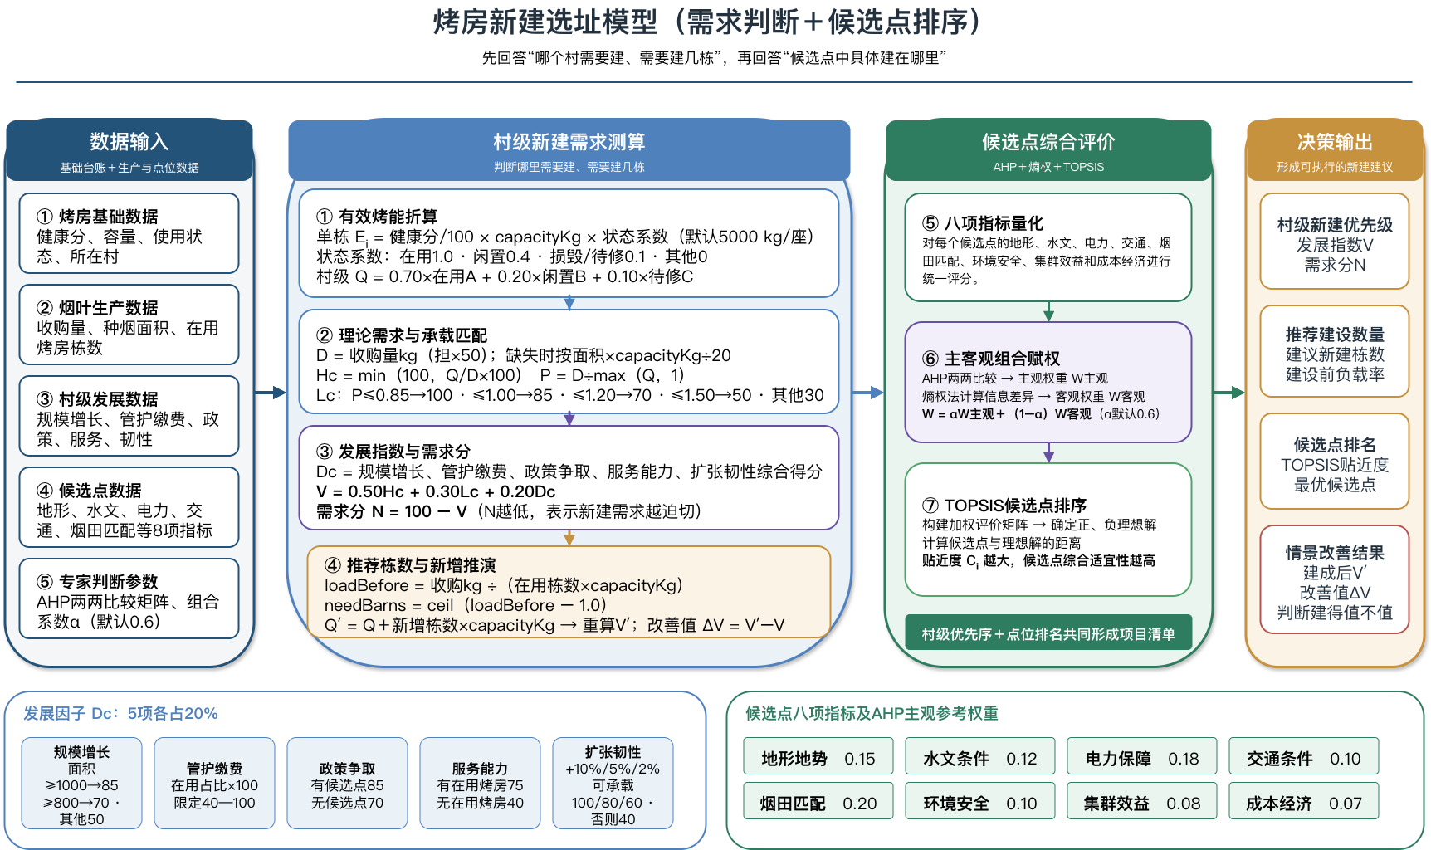
模型二

Slide 6
模型 二
村级发展指数 —科学回答：哪里建、建几栋
V = 0.50·Hc + 0.30·Lc + 0.20·Dc 新建需求分 N = 100 − V
真实算例 · 郭家坝·文家岩
（69栋 在用36/闲置11/待修22 · 2026）
基础数据（取自决策统计表）：
在用/闲置/待修
36 / 11 / 22 座
Hc 有效烤能指数 ×0.50
加权烤能 Q
20302 kg · 有效烤能 32010 kg
单栋 E=健康分/100×容量×状态(在用1.0·闲置0.4·待修0.1)
A=在用ΣE ， B=闲置ΣE×0.4 ， C=待修ΣE×0.1
Q=0.7A+0.2B+0.1C ， Hc=min(100, Q/D×100)
收购需求 D
129600 kg（D=收购量）
Hc
Q÷D×100 = 20302 ÷129600×100 = 15.7
Lc 承载匹配指数 ×0.30
P
D÷Q = 129600÷20302 = 6.38 → Lc=30
压力 P = D ÷ Q · 分档：≤0.85→100 · ≤1→85 · ≤1.2→70 · ≤1.5→50 · >1.5→30
Dc
五维均值 = 64.4
V = 0.5×15.7 + 0.3×30 + 0.2×64.4 = 29.7
→ N = 70.3
Dc 发展因子指数 ×0.20
五维各0.2：规模增长 · 管护缴费 · 政策争取 · 服务能力 · 扩张韧性 → Dc=五维均值
决策库同值：开发指数 29.7 / 需求分 70.3 → 优先新建
决策：V越低→烤能缺口越大→新建越迫切 N越高→优先级越高
Notes:
烤房新建选址模型，计算村级发展指数来评估，由折算后的**有效烤能指数**、承载压力得到的**承载匹配指数**、五维评价得到的**发展因子指数*加权汇总，发展指数越低代表缺口越大、新建优先级越高，通过沙盘推演决定新建栋数。
50/30/20 权重同样接入**AHP‑熵权组合赋权**完成权重校验；引入区位熵横向对标全县，识别村庄是否是真缺口；用TOPSIS 逼近理想解多准则评价完成村优先级排序，通过沙盘推演决定新建栋数。
权重不是拍的，是主客观算的，风险不是猜的，是排序预警的；决策不是估的，科学推演的。

Slide 7
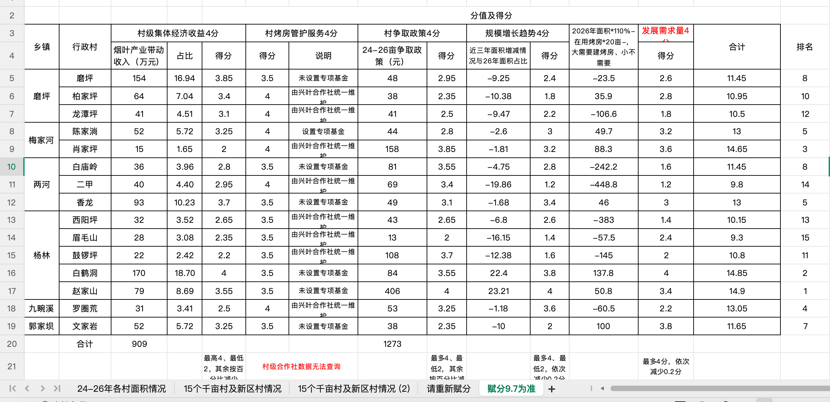
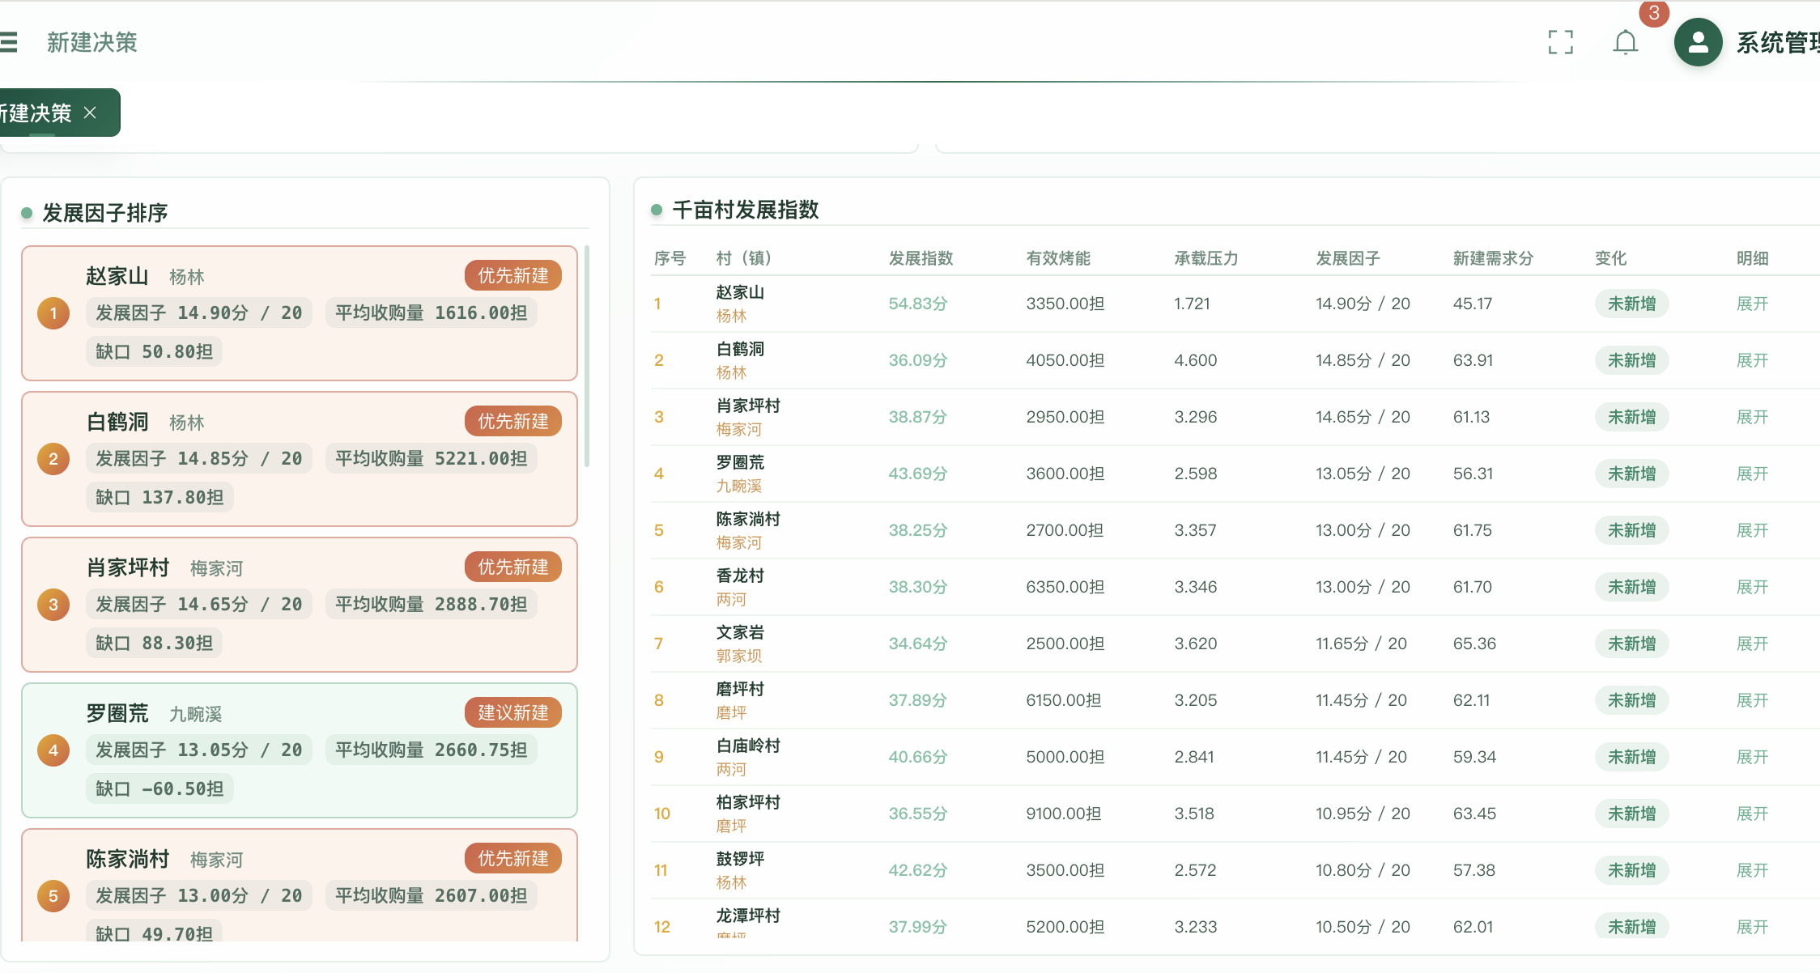
模型 二
村级发展指数 测算结果校验
Notes:
烤房新建选址模型，计算村级发展指数来评估，由折算后的**有效烤能指数**、承载压力得到的**承载匹配指数**、五维评价得到的**发展因子指数*加权汇总，发展指数越低代表缺口越大、新建优先级越高，通过沙盘推演决定新建栋数。
50/30/20 权重同样接入**AHP‑熵权组合赋权**完成权重校验；引入区位熵横向对标全县，识别村庄是否是真缺口；用TOPSIS 逼近理想解多准则评价完成村优先级排序，通过沙盘推演决定新建栋数。
权重不是拍的，是主客观算的，风险不是猜的，是排序预警的；决策不是估的，科学推演的。

Slide 8
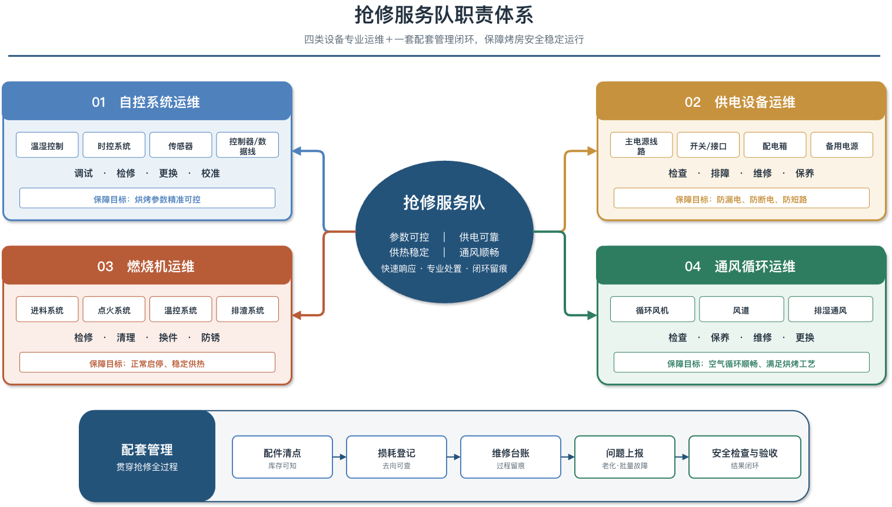
Notes:
烤房新建选址模型，计算村级发展指数来评估，由折算后的**有效烤能指数**、承载压力得到的**承载匹配指数**、五维评价得到的**发展因子指数*加权汇总，发展指数越低代表缺口越大、新建优先级越高，通过沙盘推演决定新建栋数。
50/30/20 权重同样接入**AHP‑熵权组合赋权**完成权重校验；引入区位熵横向对标全县，识别村庄是否是真缺口；用TOPSIS 逼近理想解多准则评价完成村优先级排序，通过沙盘推演决定新建栋数。
权重不是拍的，是主客观算的，风险不是猜的，是排序预警的；决策不是估的，科学推演的。

